Slide 1

МИНИСТЕРСТВО ОБРАЗОВАНИЯ И МОЛОДЕЖНОЙ ПОЛИТИКИ СВЕРДЛОВСКОЙ ОБЛАСТИ
ГАПОУ СО «ЕКАТЕРИНБУРГСКИЙ КОЛЛЕДЖ ТРАНСПОРТНОГО СТРОИТЕЛЬСТВА»
Разработка Android-приложения «Приложение для онлайн-кинотеатра»
Работу выполнил: Ваньков П.Н.
Руководитель: Мирошниченко Г.В.
Группа: Пр-32

Slide 2
О разработке
Мобильное приложение для выбора фильмов и покупки билетов.
Есть два типа пользователей: клиент и работник (сотрудник).
Клиент: поиск, просмотр, покупка, список «Мои билеты».
Работник: управление локальным списком фильмов (добавление/редактирование/удаление).

Slide 3
Цель и задачи проекта
Цель: создать Android‑приложение «онлайн‑кинотеатр»
Задачи:
— реализовать вход и регистрацию пользователей;
— разделить роли «клиент / работник»;
— сделать главный экран;
— реализовать покупку билета и сохранение покупки;
— добавить личный кабинет клиента и панель работника;

Slide 4



Функциональные характеристики
ПРИВЛЕКАТЕЛЬНОСТЬ
Интерфейс сделан в стиле реальных кино-приложений (ориентир — ГРИНВИЧ СИНЕМА).
ЛАКОНИЧНОСТЬ И ПРОСТОТА
Интерфейс не перегружен лишней информацией. Все элементы управления расположены логично и интуитивно понятно, что упрощает работу с приложением.
СИСТЕМАТИЗАЦИЯ
Приложение автоматизирует процессы регистрации, поиска фильмов и покупки билетов, обеспечивая упорядоченное хранение и обработку данных.

Slide 5



Используемые инструменты
Navigation — переходы между экранами
SharedPreferences – для сохранение сессии
ROOM — локальная база данных для пользователей, билетов и фильмов.
MotionLayout — Для карусели фильмов на главном экране.

Slide 6
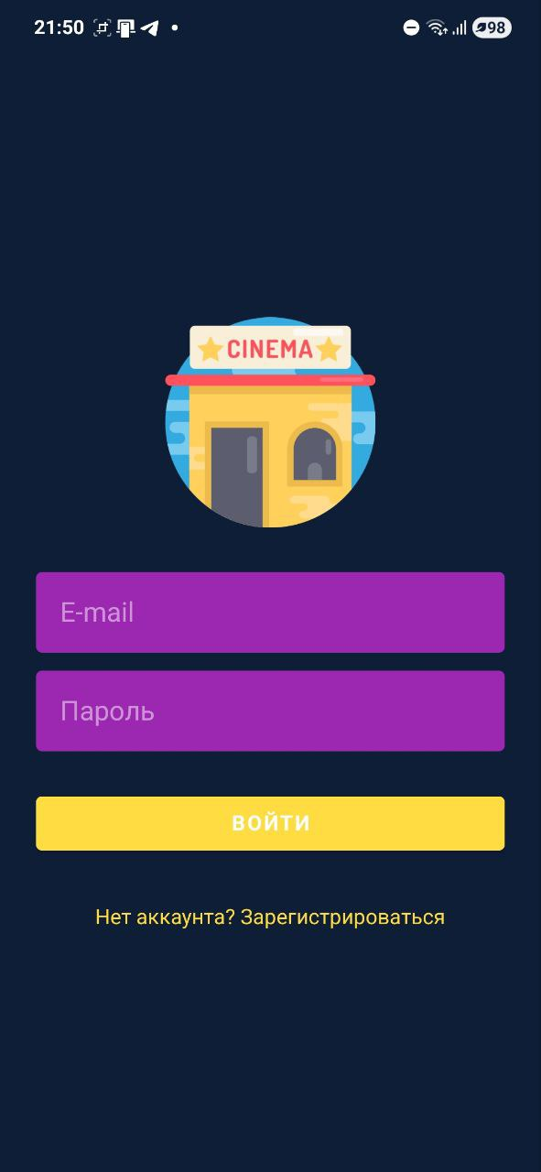
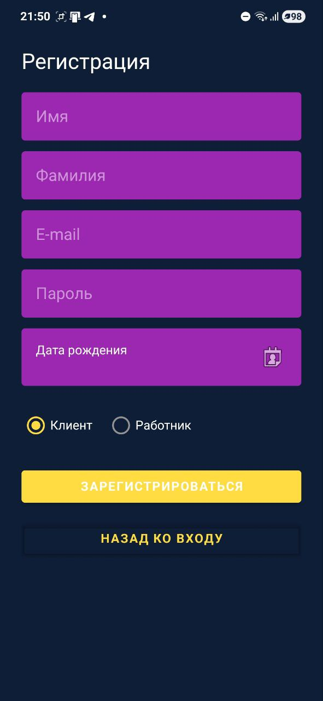
Экраны входа и регистрации

Slide 7
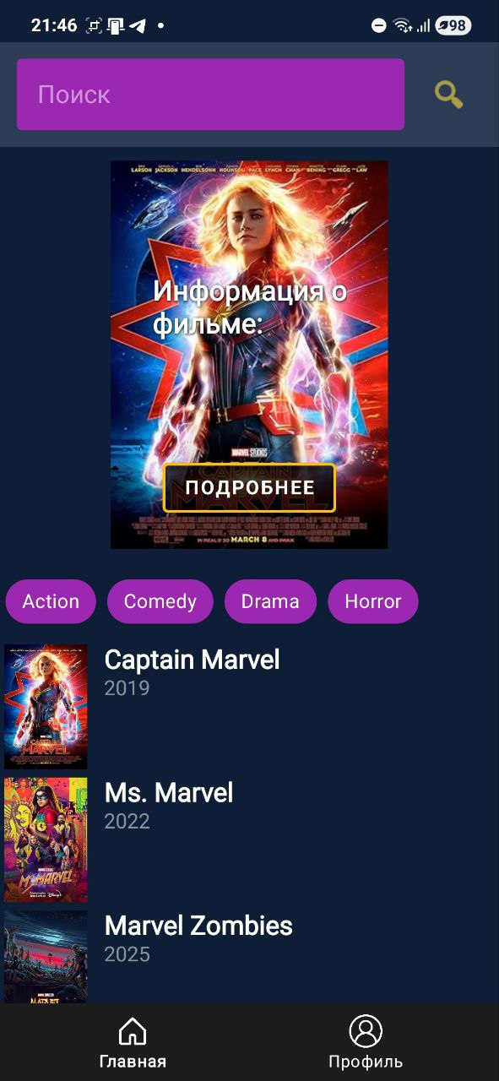
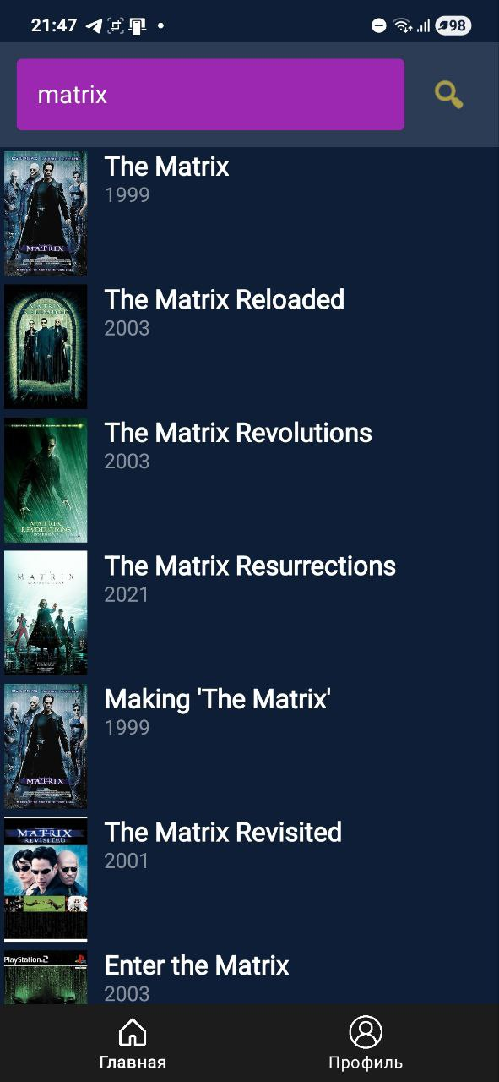
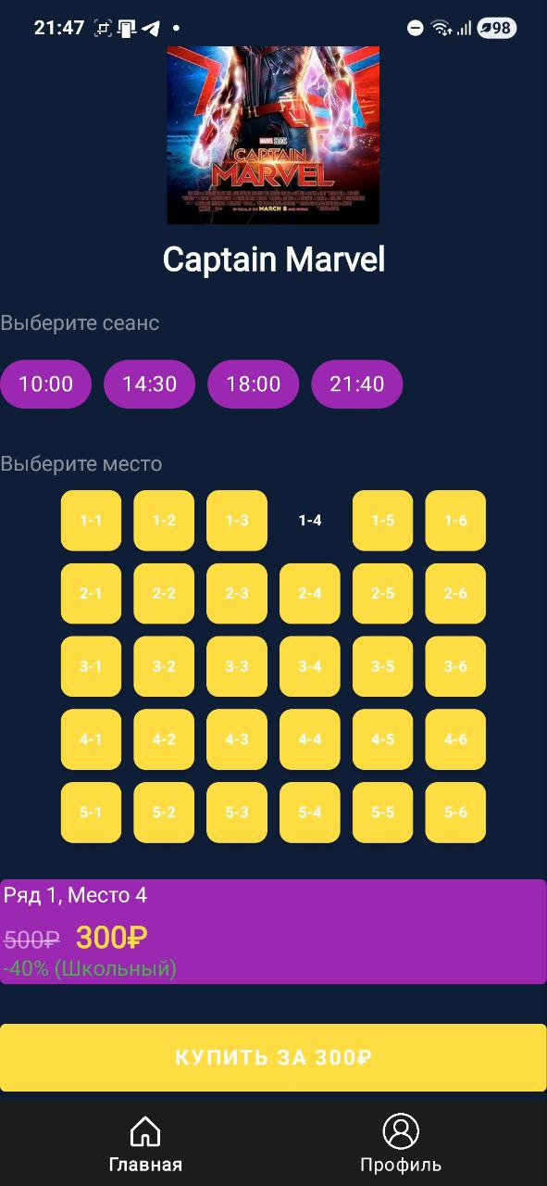
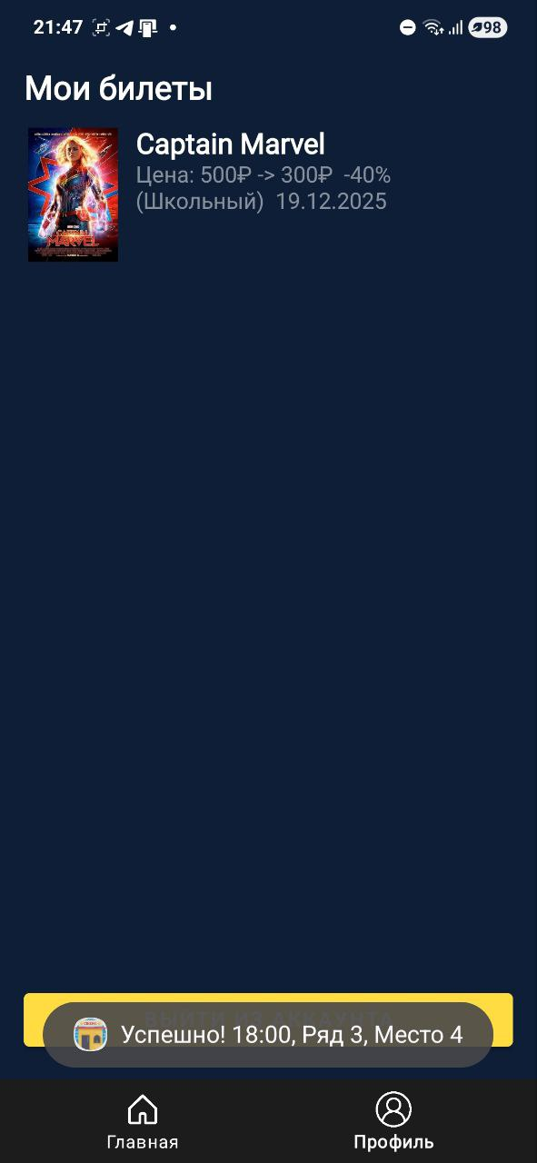
Экраны приложения (клиент)

Slide 8
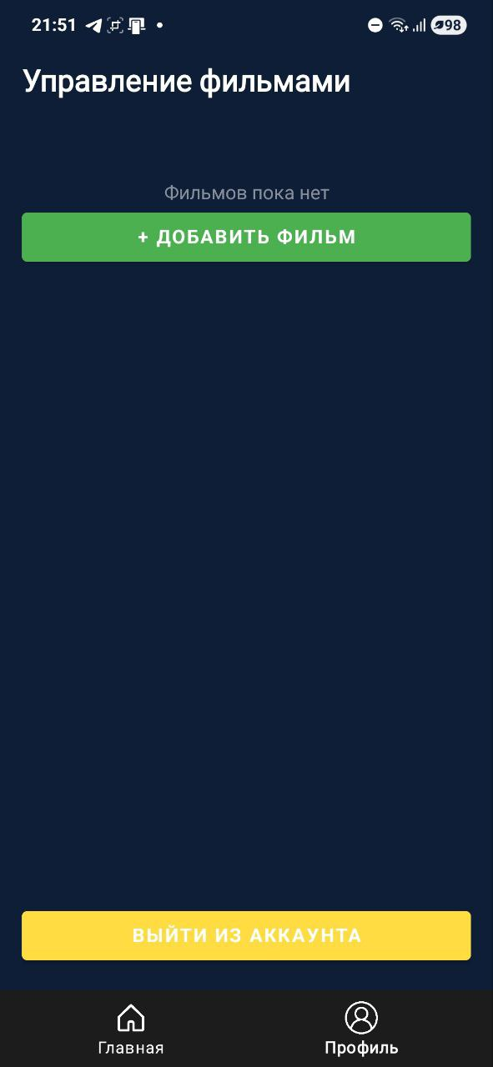
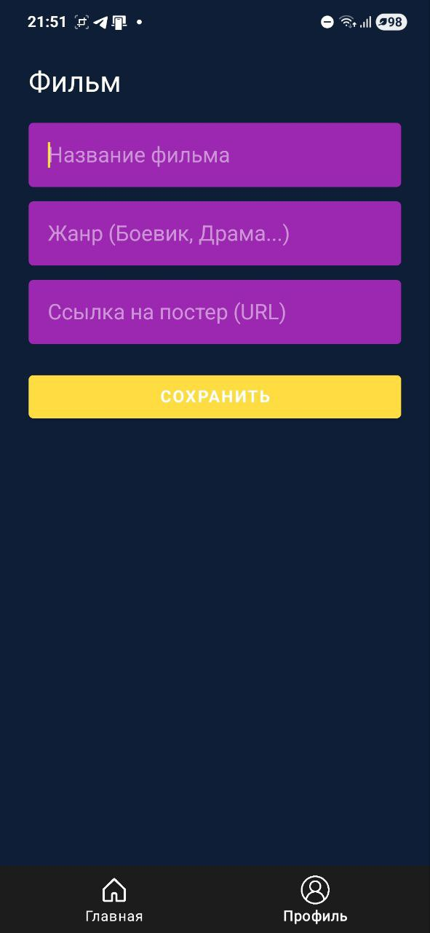
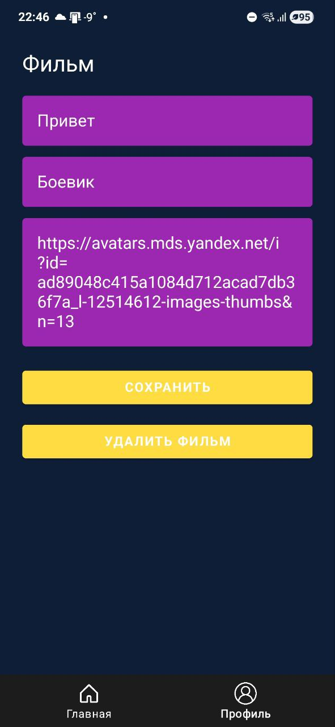
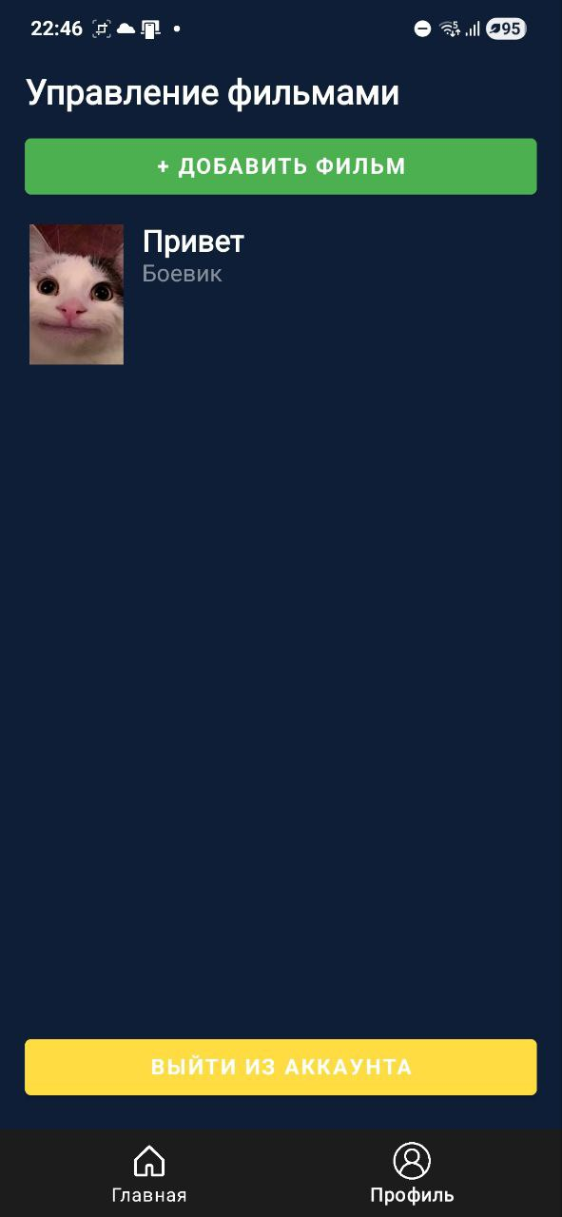
Экраны приложения (работник)

Slide 9
Перспективы и вывод
Добавить больше и жанров, улучшить наполнение каталога.
Реализация синхронизации данных с сервером для хранения билетов и аккаунтов в облаке.
Улучшить интерфейс и удобство (анимации, навигация).
Вывод: реализован прототип онлайн‑кинотеатра с ролями и основными функциями.

